Slide 1
Körperteile – části těla
9. třída

Slide 2
Körperteile
der Kopf
die Köpfe
der Arm
die Arme
die Brust
die Brüste
der Hals
die Hälse
der Bauch
die Bäuche
der Popo
die Popos
das Bein
die Beine

Slide 3
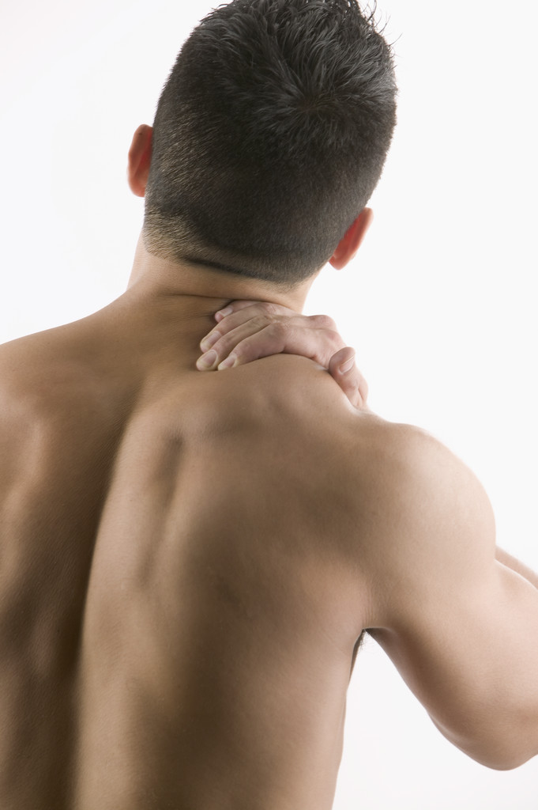
Körperteile
der Rücken
die Rücken
die Schulter
die Schultern

Slide 4
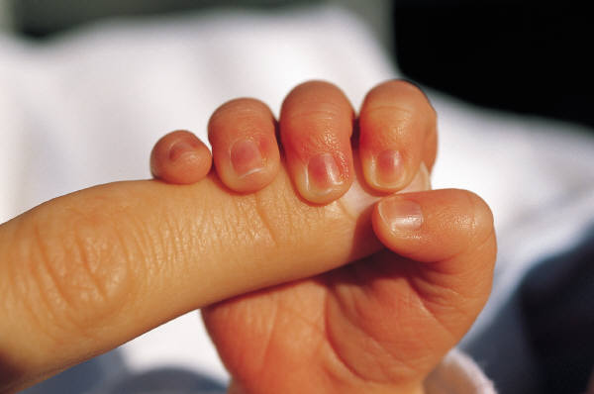
der Arm, die Arme
der Finger
die Finger
die Hand
die Hände
der Ellbogen
die Ellbogen

Slide 5
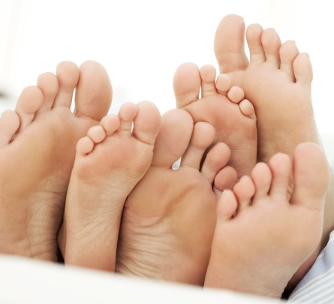
das Bein, die Beine
das Knie
die Knie
das Bein
die Beine
die Zehe
die Zehen
der Fuß
die Füße

Slide 6
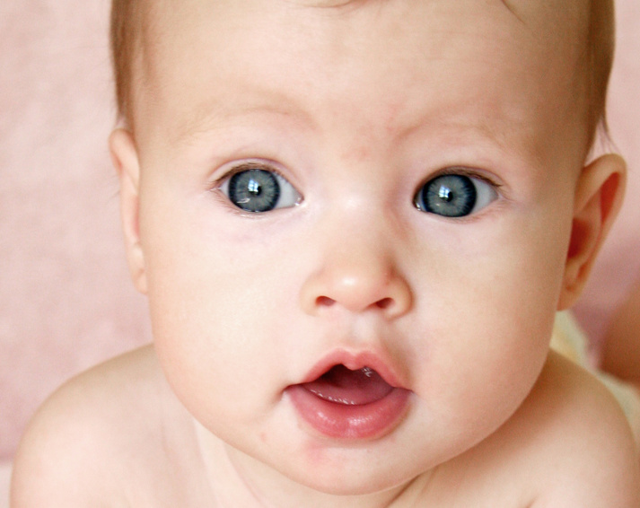
der Kopf, die Köpfe das Gesicht, die Gesichter
das Haar
die Haare
die Stirn
die Stirnen
das Ohr
die Ohren
das Auge
die Augen
die Nase
die Nasen
die Wange
die Wangen
der Mund
die Münder
das Kinn
die Kinne

Slide 7
der Mund, die Münder
der Zahn
die Zähne
die Lippe
die Lippen
die Zunge
die Zungen

Slide 8
Části lidského těla
der Kopf
die Haare
die Stirn
die Nase
die Wangen
das Ohr
das Auge
das Kinn
die Wimpern
die Augenbraue
die Zähne
- die Zunge
der Hals
die Schulter
spojuj
ucho
vlasy
oko
nos
tváře
hlava
čelo
jazyk
krk
obočí
zuby
brada
řasy
ramena
Pokud nevíš, klikni

Slide 9
Tvoř dvojice nevíš-li,
der Rücken
die Hand
der Finger
der Arm
der Ellbogen
der Bauch
die Brust
der Fuß
das Knie
das Bein
der Knöchel
die Zehe
břicho
prst
koleno
prsa, hruď
palec
noha
loket
paže
záda
ruka
kotník
noha

